Slide 1
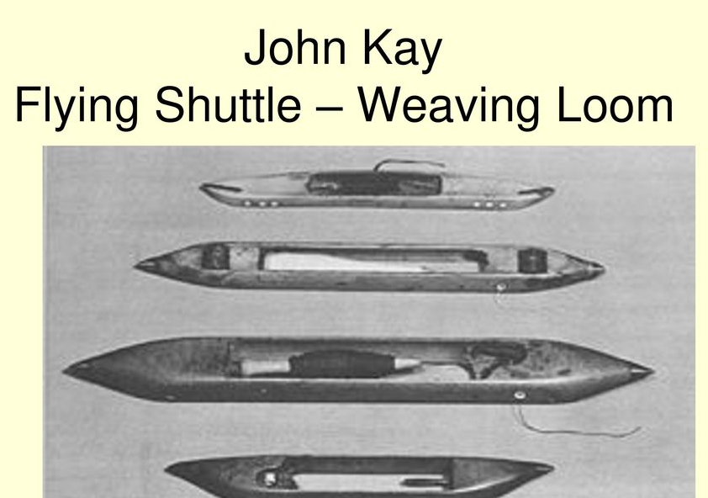
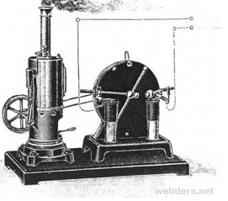
Sanayi Devrimi
Buluşlar
Nüfus artışı
Zanaat-Manifatura/fabrika
1.Sanayi Devrimi 18.yy-19.yy
Makine devrimi

Slide 2
Sanayi devrimi
Tekstil endüstrisinde makinalaşma-verimlilik artışı
İcat patlaması
İplik tezgahı
Demir endüstrisi
Su tezgahı
1769 buhar makinası-ekonomik olarak yeni bir dönem
Dış ticaret ve kar artışı
Şehirlerdeki nüfus artışı
Servetin dağılımında rekabet etkisi

Slide 3
Sanayi Devrimi
Teknoloji Devrimi
19.Yy ikinci yarısı
2.Sanayi Devrimi

Slide 4
Klasik İktisadi Düşünce
1776(Ulusların Zenginliği-A.Smith)-1848(Siyasal İktisadın İlkeleri-J.S.Mill)
18.yy İngiltere’si
Düşünce alanında değişim
Akıl ve Aydınlanma çağı-
Sanayi devrimi-
Liberal düşüncenin ekonomik tabana yayılması

Slide 5
Klasik İktisadi Düşünce
Arz temelli düşünce-”Say”
Modern iktisat bilimi
Devlet-adalet,savunma,güvenlik

Slide 6
Toplumsal dönüşüm
Bireycilik
Özgürlük
Doğal Düzen
Piyasa Ekonomisi ve Rekabet
Rasyonel Birey

Slide 7
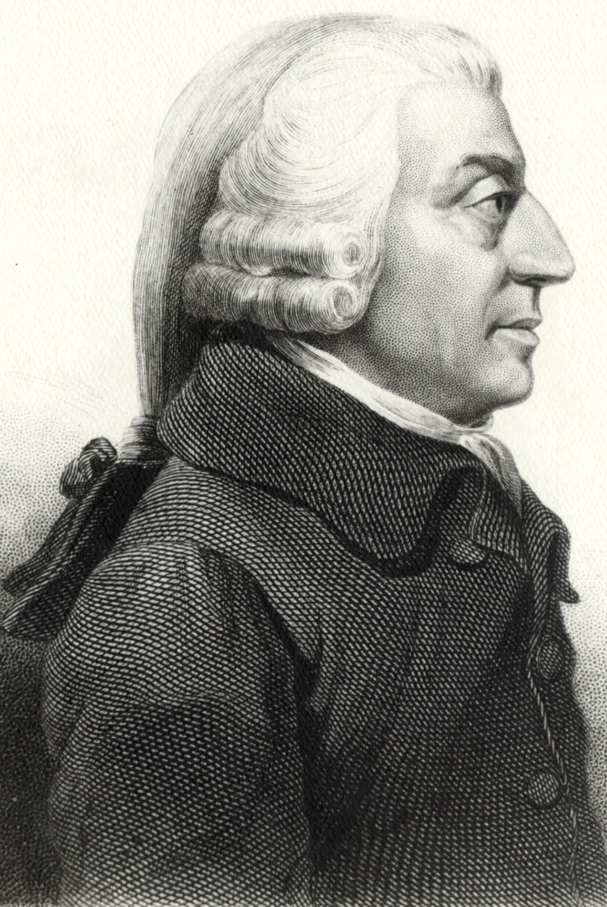
Adam Smith (Kirkcaldy, 1723-1790)
1723: İskoçya,Kirkcaldy
1746-1749: U of Oxford, Balliol College
1751: U of Glasgow, Mantık ve Ahlak Felsefesi Profesörü-doğal teoloji, ahlak, hukuk ve politik iktisat dersleri veriyor.
1764: Fransız bir dükün özel öğretmeni olarak Fransa’ya gidiyor. Quesnay, Voltaire, Maribau ile tanışıyor
1773: Royal Society of London’a seçiliyor
1797-1789: Lord Rector, U of Glasgow

Slide 8
Adam Smith (Kirkcaldy, 1723-1790)
1759 “Ahlaki Duygular Teorisi”
1776 “Ulusların Zenginliğinin Niteliği ve Nedenleri Hakkında bir Araştırma”
Kapitalizmin fikir babası mı?
Ahlak filozofu

Slide 9
Aydınlanma çağı(1688-1789)
Kimler vardı?
Montesque
Voltaire
Diderot
Rousseau
David Hume
Adam Smith

Slide 10
Aydınlanma çağı(1688-1789)
Aydınlanmanın temeli; “insan karakteri eğitilebilir”
Merak duygusu-
Birey özgürlüğü
Dogmatik din(clericalism-kilise hakimiyeti) ilim
Toplumsal düzene ve devamlılığa önem öte yandan….birey kavramı
SONUÇ;
“Kişisel çıkar”? toplumsal yarar”?

Slide 11
Aydınlanma çağı- “A.S iyimserliğini anlamak açısından”
Friedman’a göre
A.S, dönemin koşulları açısından din tartışmalarından ayrı kalamaz.
4 önemli değişim
İnsana ve doğaya bakış pozitife yöneliyor
Tanrı’yı doğayla ilişkilendirme
Kaderini belirlemede “insan eylemi” ilişkisi-insan artık kader mahkumu değil mi?
Tanrı’nın insanın mutluluğunu istediği inancı ortaya çıkıyor

Slide 12
Adam Smith-Kişisel çıkar ve toplumsal yarar
Almanların A.Smith problemi-Ahlaki Duygular ve Ulusların Zenginliği çelişkisi
A.D.Sempati- örn,başkasının derdine ortak olmak,ortaklık hissini çeşitli duygularla paylaşmak
Duygulardaki aşırılıklar ortadan kalkacağı için hiç kimsenin duygusu diğerinin duygusuna üstün gelemeyecektir. Duygusal bir denge toplumda kendiliğinden oluşacaktır. Dolayısıyla toplum burada, insanların doğru ya da yanlış hisleri üzerinde bir iç muhasebe yapmalarını sağlayacaktır(Myers, 1976: 563).
Ahlaki hükümler, bencilliğin askıya alınması.

Slide 13
Adam Smith-Kişisel çıkar ve toplumsal yarar
A.D “ahlaki insan” Sempati kişisel çıkarı (self interest) kontrol altında tutar.
U.Z “iktisadi insan”rekabet kişisel çıkarı dizginler ama rekabetin artması toplam ekonomik refahı artırır.
İkisinde de birey ve kişisel çıkar var.

Slide 14
Ulusların Zenginliği-1776
Mandeville (arıların masalı),
Kişisel çıkar günah,lüks,harcama günah/rezilet
Kişisel çıkardan arınmak fazilet
Özel günah toplumsal zenginlik için vazgeçilmez
Toplumsal yarara dönüştürmek için usta yönetim(Tüket!)
Hutcheson
“Başkalarına iyilik yaparak,kendi özel faydamızı artırırız”

Slide 15
Ulusların Zenginliği-1776
Görünmez el ve özgürlük(liberal)
Görünmez el metaforu
Bireylerin davranışlarının öngörülmeyen sonuçları kendiliğinden bir düzen oluştur.
Bireysel çabalar farkında olmadan topluma yararlı oluyor.Arz/talep.
Piyasanın kendiliğinden dengeleyici/düzenleyici niteliği
Tüm eserlerinde toplam 3 kere bahsediyor.
Bencilliği mi övüyor?
Kasap et verirken sizi sevdiğinden değil kendini sevdiği için (kendi çıkarını gözetir)verir.

Slide 16
Adam Smith-iktisadi bakış
A.S yaklaşımı insan doğası ve doğal teolojinin özel bir türüdür.Ekonomik yaşamla ilgili mantıklı gözlemler yapmıştır (Hebert:1990)
İktisatın, takip eden yıllarda bilimsel araştırma disiplini olarak çalışılmasına vesile olmuştur.
Klasik iktisat döneminin başlangıcına vesile olmuştur.(K.İ-1776/1783 (J.S.Mill’in ölümü)).
Klasik iktisat; yaşam koşullarının iyileştirilmesi, doğal özgürlük ve ekonomik büyüme.

Slide 17
Adam Smith (Kirkcaldy, 1723-1790)
Emek-değer çıkmazı
Smith’e göre,
Tüm ürünlerin değişim değerinin gerçek ölçüsü emek
Parayla alınan şey emekle kazanılıyor????
İki emek arasındaki oranı ortaya koymak zor…ölçüm de zor
Zaman tek başına yetersiz
Zahmet
Beceri
Uzmanlık
1 saat zor =? 2 saat kolay iş

Slide 18
Adam Smith (Kirkcaldy, 1723-1790)
Reel para, emeğin gerçek değeri (zaruri ve sıradan mallar)
Nominal para-para miktarı
Gelişmiş toplumlarda gelirin üç kaynağı;
Ücret
Kar
rant

Slide 19
Adam Smith (Kirkcaldy, 1723-1790)
“FAKTÖRLER VE FİYATLARI
Ücretler işin uygunluğu(toplumsal kabul) ile ters yönde değişir (cellatlık?).
İşi öğrenmenin maliyeti ve zorluğu ile aynı yönde değişir (avukat-doktor).
Süreklilik ve ücret ters yönde çalışır (zanaatçı)???
Ücretler çalışanlara duyulan güvenle aynı yönde değişir

Slide 20
Adam Smith (Kirkcaldy, 1723-1790)
KAR_FAİZ
Kar, girişimciliğin değil sermayenin getirisi.”Bir kişinin mal mevcudundan (sermayeden) elde edilen hasıla”
Toplam karın ölçülmesinde faiz karın vekilidir.
“Faiz, kullanılmayan, borç verilen mal mevcudundan elde edilen gelir.
Kar=sermaye getirisi+risk üstlenmenin bedeli
RANT
Toprağı kullanmak için ödenen fiyat Toprağın iyileştirilmesi için toprak sahibinin harcadığı ya da kabul edeceği oranda değil,çiftçinin ödeme gücü oranındadır.

Slide 21
Adam Smith (Kirkcaldy, 1723-1790)
EKONOMİK BÜYÜME
İşbölümü ilk unsur (Schumpeter)
İcatlara katkı
Çalışanın niteliğinde ve becerisinde artış
Zamandan tasaruf
Makinelerin icadı

Slide 22
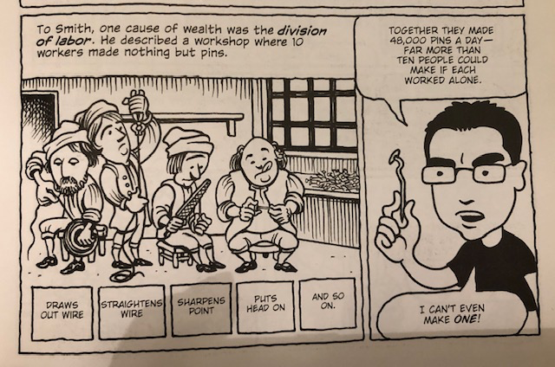

Slide 23
Adam Smith (Kirkcaldy, 1723-1790)
“Kısmi denge analizi”iktisatçıların ekmeği ve tereyağı (M.Blaug)
Piyasa ve doğal fiyat
Kısa dönem- arz ve talep etkisiyle piyasa fiyatı
Uzun dönem-üretim maliyetleri doğal fiyat (rant,emek,kar)
Ekonomik gerçeklik uzun dönem dengesine yönelik ayarlamaları yavaşlatacağı için teoriden farklıdır.
Ekonomik yaşam ne kadar basit o kadar kesin olmalıdır.

Slide 24
Artan üretkenlik ve daha fazla ürün
İşbölümü
Daha yüksek üretler
Sermaye birikiminde artış
Kişi başına gelir artışı
Tüketim ve ulusların zenginliğinin artışı

Slide 25
Adam Smith
Fiyat- denge Mekanizması:
fiyat mekanizması denge yaklaşımını temsil eden temel teorilerden biri
Newton’un Çekim yasası
Tüm fiyatların çekim ve yönelim noktası var (doğal fiyat).Merkezi denge.
Arz ve talep fazlaları piyasayı etkiler,piyasa fiyatları doğal fiyatlar seviyesine yönelir.

Slide 26
Adam Smith (Kirkcaldy, 1723-1790)
Piyasa fiyatı, satıcıların satmak istediği miktar ve alıcıların almak istediği miktar arasındaki ilişki ile belirleniyor (arz-talep).
Doğal fiyat,elde edilen kazancın toprak sahibine,kapitaliste ve işçiye ortalama rant, kar ve ücret sağlamaya yeten fiyat (üretim maliyetleri tarafından belirlenen fiyat-denge)
Arz talep piyasa fiyatını doğal fiyata itme eğilimi oluşturur.
Piyasa fiyatındaki dalgalanmalar da doğal fiyat etrafında gerçekleşir.
Pp<Pd Talep >Arz üretim

Slide 27
Adam Smith (Kirkcaldy, 1723-1790)
Fiyat teorisinin döngüselliği
Doğal fiyat,üretim maliyetleri(ücret,rant,kar) ile belirlenen fiyat
Başka fiyatlar temelinde açıklanıyor
Kullanım değeri,faydaya bağımlı
Değişim değeri fiyata bağımlı
Smith’e göre bu iki kullanım ters ilişkili,elmas-su.

Slide 28
Adam Smith (Kirkcaldy, 1723-1790)
ELEŞTİRİ:
Aslında bir mal kullanım değeri olmadan değiştirilemez.Elmas-su örneğinde ikisinin de faydası göz önünde bulundurulmalı
Elmasın yüksek değeri,nisbi arzının kıtlığından geliyor
Bir malın değişim değeri kendisine olan isteğe karşı ne ölçüde olduğu ile ilgilidir.
Kullanma kıymeti ölçüsü kişiseldir.
Fiyat varsa mutlaka bir faydası da vardır.

Slide 29
Adam Smith (Kirkcaldy, 1723-1790)
ELEŞTİRİ:
Aslında bir mal kullanım değeri olmadan değiştirilemez.Elmas-su örneğinde ikisinin de faydası göz önünde bulundurulmalı
Elmasın yüksek değeri,nisbi arzının kıtlığından geliyor
Bir malın değişim değeri kendisine olan isteğe karşı ne ölçüde olduğu ile ilgilidir.
Kullanma kıymeti ölçüsü kişiseldir.
Fiyat varsa mutlaka bir faydası da vardır.

